Slide 1

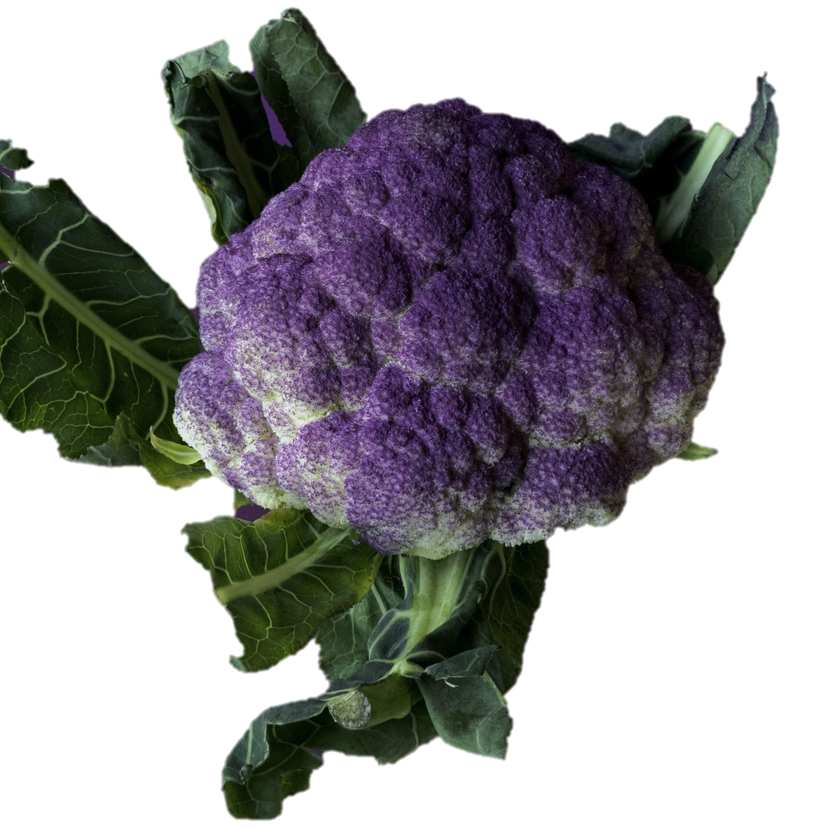
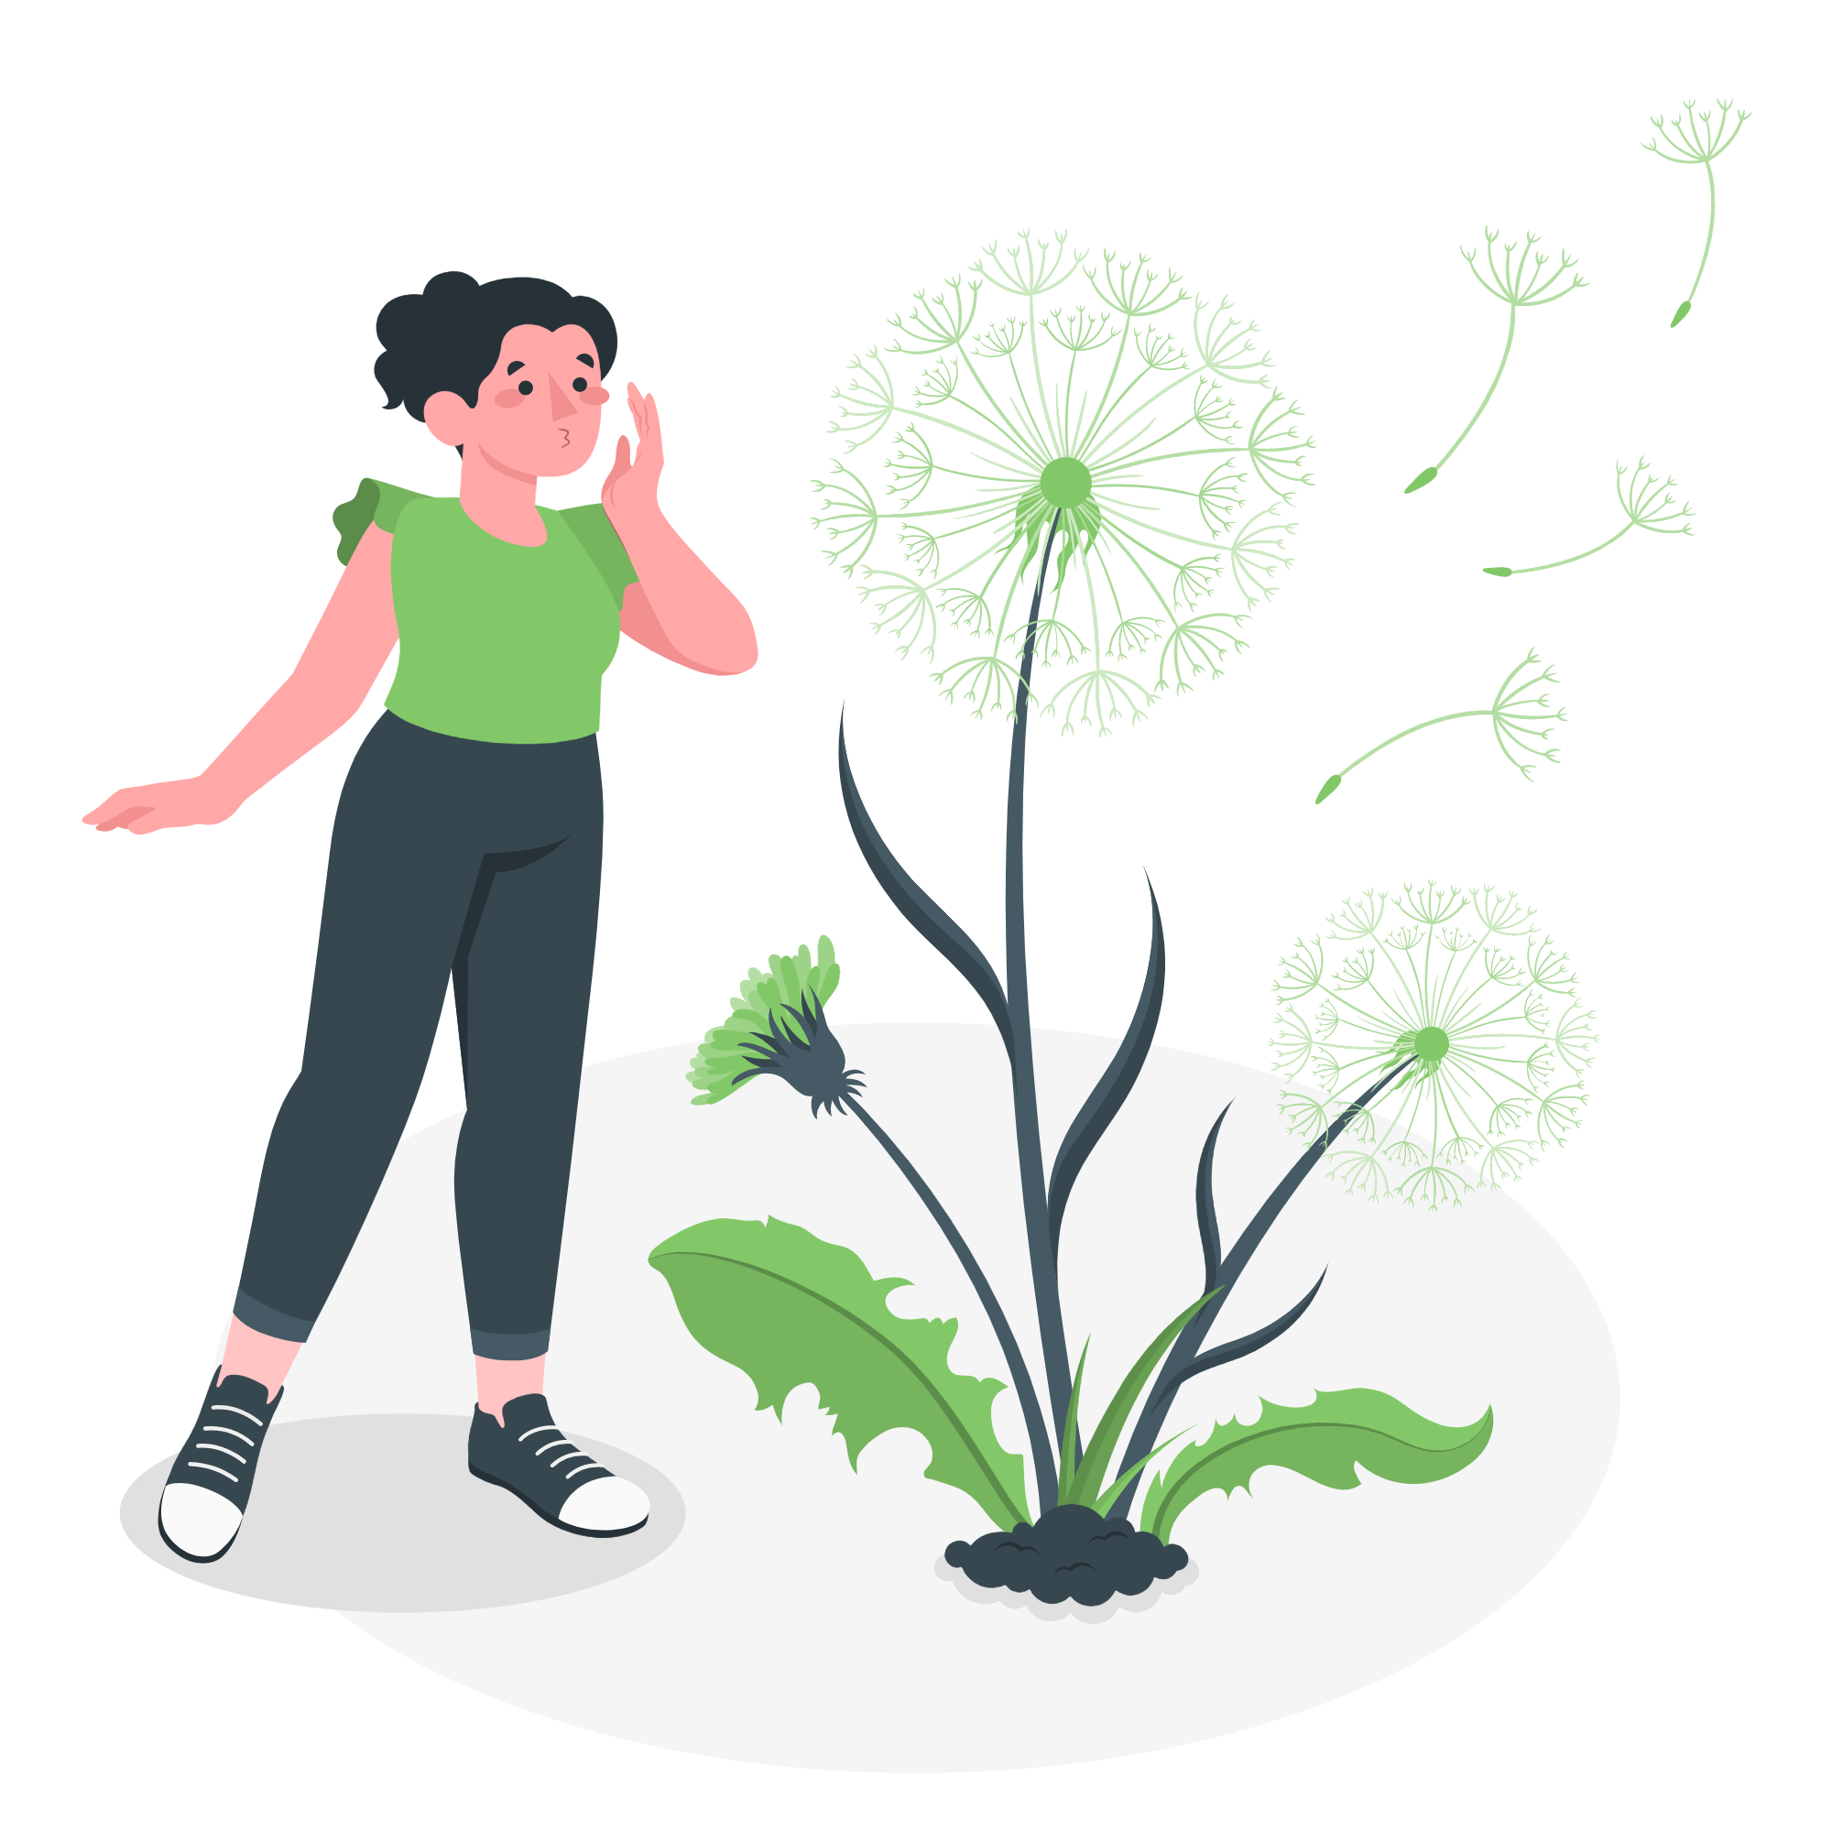

Chủ đề 7: ĐA DẠNG THẾ GIỚI SỐNG
THỰC VẬT

Slide 2
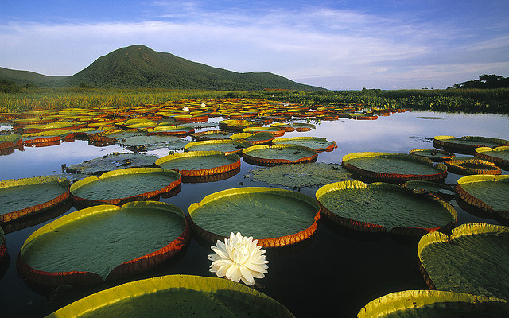
SỰ ĐA DẠNG THỰC VẬT
- Số lượng loài của ngành thực vật nhiều nhất, là 10 300 loài.
- Số lượng loài của ngành thực vật hạt trần ít nhất là 69 loài
Dựa vào số liệu bảng, em hãy nhận xét về số lượng loài của mỗi ngành thực vật
QUAN SÁT
Bảng số lượng các loài thực vật ở Việt Nam
Ngành thực vật | Số lượng loài
Hạt kín | 10.300
Dương xỉ | 691
Rêu | 481
Hạt trần | 69
(Theo số liệu của Tổ chức Liên minh Quốc tế Bảo tồn thiên nhiên và Tài nguyên thiên nhiên – IUCN)
Cây nong tằm (đường kính lớn hơn 1 mét)

Slide 3
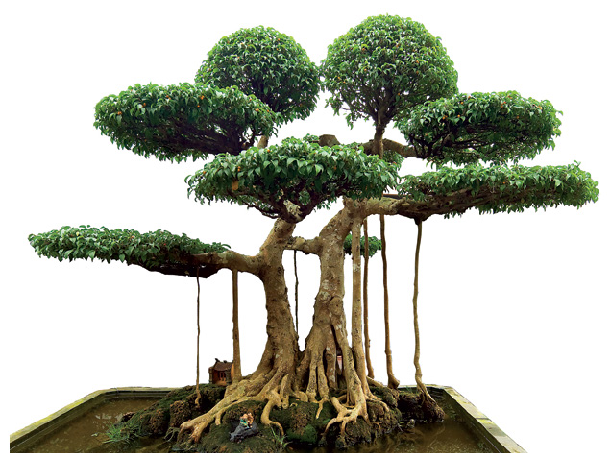
SỰ ĐA DẠNG THỰC VẬT
SUY RA
NHẬN XÉT
Thực vật sống khắp nơi xung quanh chúng ta. Thực vật gồm nhiều loài, có kích thước và môi trường sống khác nhau.
Trên thế giới có khoảng gần 400 000 loài thực vật đã được phát hiện, trong đó Việt Nam khoảng gần 12 000 loài.

Slide 4
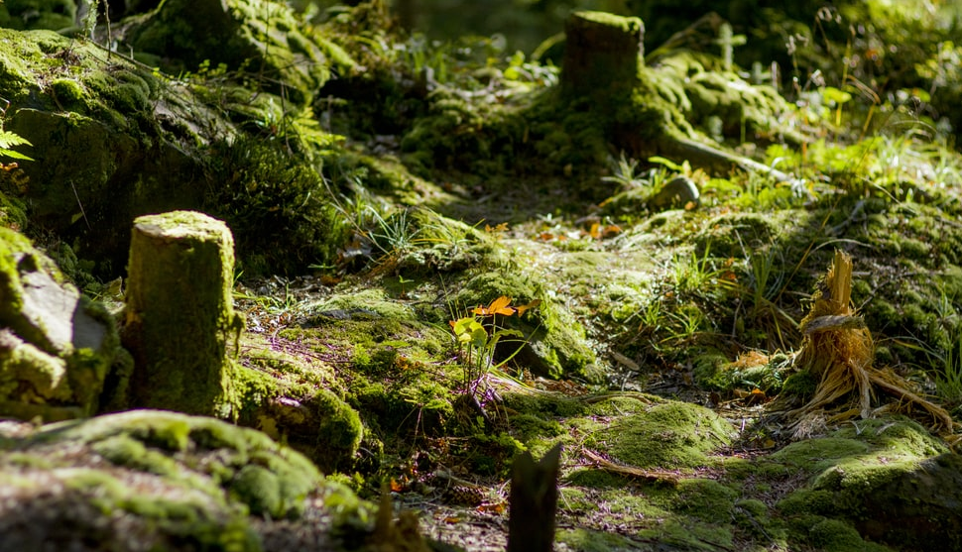
1. THỰC VẬT KHÔNG CÓ MẠCH DẪN
(RÊU)

Slide 5

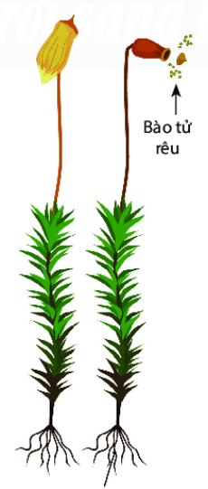
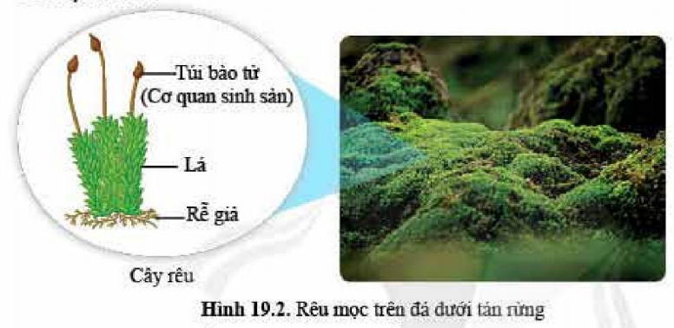
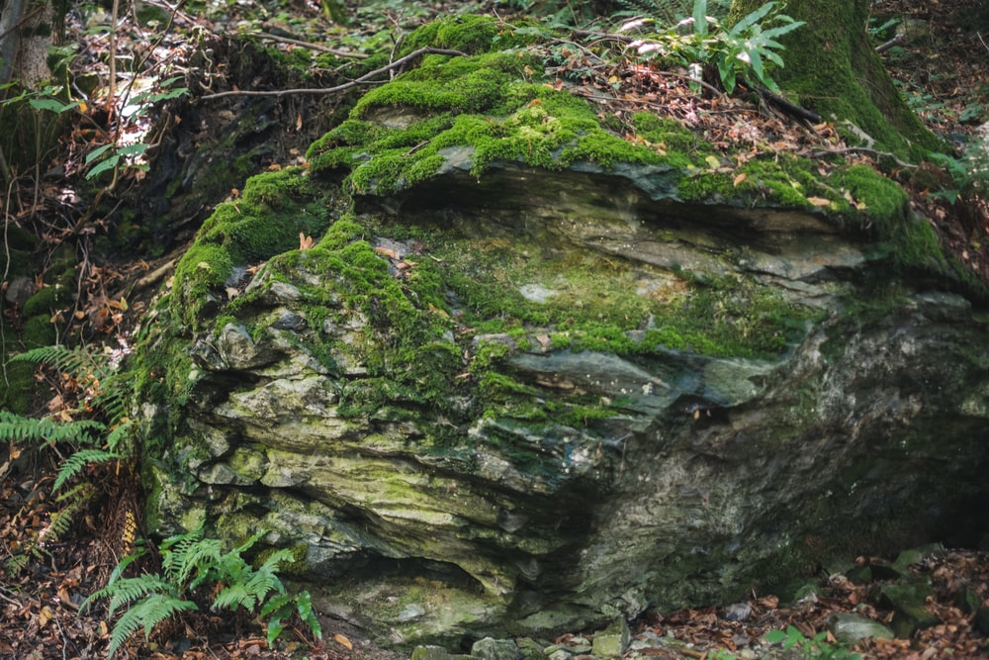
Rêu có thân hình nhỏ bé, mọc thành từng đám, rêu không có mạch dẫn.
Sống nơi ẩm ướt, dưới tán cây, trên đá….
Quan sát hình bên, cho biết những đặc điểm giúp em nhận biết được rêu.
Cây rêu
Hình. Rêu mọc trên đá dưới tán rừng

Slide 6
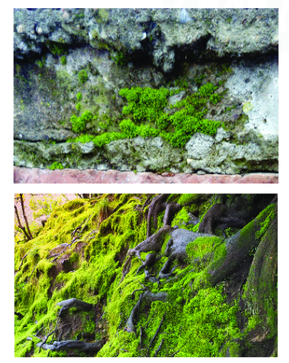
01
03
NƠI SỐNG
TÌM HIỂU VỀ RÊU
Ẩm ướt , ít ánh sáng
(chân tường, trên thân cây to)
Đại diện cây rêu tường
02
ĐẶC ĐIỂM
01
Mọc thành từng thảm
Cây chưa có rễ chính thức
Chưa có mạch dẫn
RÊU
Là nhóm thực vật bậc thấp
Sống trên cạn đầu tiên
Cao khoảng 1 – 2 cm
Sinh sản bằng bào tử
Cây rêu tường
Hình
Đại diện nhóm Rêu

